Slide 1
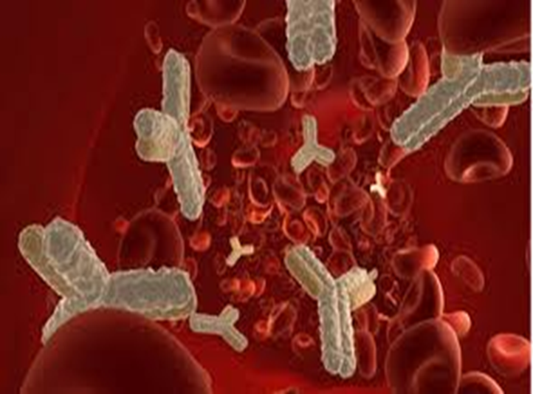
ΑΝΟΣΟΛΟΓΙΑ
ΚΟΥΤΣΟΛΙΑΚΟΥ ΜΑΡΙΑ
ΑΣΠΑΙΤΕ 2013

Slide 2
ΑΝΟΣΟΣΦΑΙΡΙΝΕΣ
Σφαιρικές πρωτεϊνες
Παράγονται από τα Β-λεμφοκύτταρα
Διακρίνονται σε κατηγορίες(χημική δομή)

Slide 3
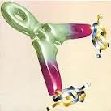
ΑΝΟΣΟΣΦΑΙΡΙΝΕΣ
Στον άνθρωπο:G,M,A,D και E
(IgG,IgM,IgA,IgD,IgE)
4 πολυπεπτιδικές αλυσίδες
Μόριο:σχήμα Υ

Slide 4
ΑΝΟΣΟΣΦΑΙΡΙΝΗ G(IgG)
75%του συνόλου
και
4
υπότυποι
Περνάει από την μητέρα στο έμβρυο
1)Τοξίνες
2)οψωνο-ποίηση

Slide 5
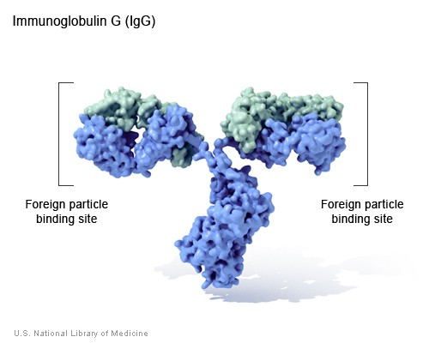
ΑΝΟΣΟΣΦΑΙΡΙΝΗ G(IgG)

Slide 6
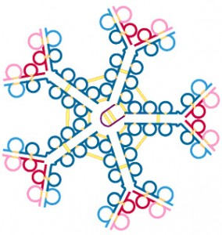
ΑΝΟΣΟΣΦΑΙΡΙΝΗ M(IgM)
Μακροσφαιρινικόαντίσωμα(ΜΒ:970.000)
Σχήμα:αστέρι
Διάλυση κυττάρου
Μικροβιαιμία

Slide 7
ΑΝΟΣΟΣΦΑΙΡΙΝΗ A(IgA)
15% των ανοσφαιρινών του ορού
2 υπότυπους
Εξωκρινή αδενικά κύτταρα
Εμποδίζει την συνάθροιση μικροβίων

Slide 8
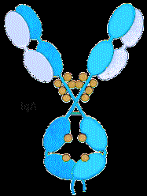
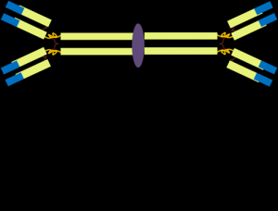
ΑΝΟΣΟΣΦΑΙΡΙΝΗ A(IgA)
IgA1
IgA2

Slide 9
ΑΝΟΣΟΣΦΑΙΡΙΝΗ D(IgD)
1% του συνόλου
Επιφάνεια Β-λεμφοκυττάρων ενεργοποίηση από αντιγόνα
Δρά ως αντίσωμα έναντι κάποιων αντιγόνων ή απτινών

Slide 10
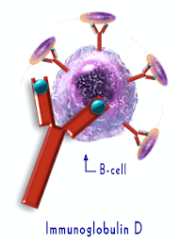
ΑΝΟΣΟΣΦΑΙΡΙΝΗ D(IgD)

Slide 11
ΑΝΟΣΟΣΦΑΙΡΙΝΗ E(IgE)
Απειροελάχιστη ποσότητα
Λοιμώξεις από παράσιτα
Αλλεργικά νοσήματα

Slide 12
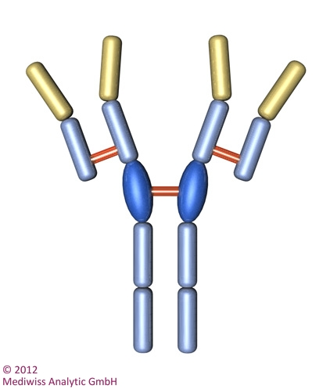
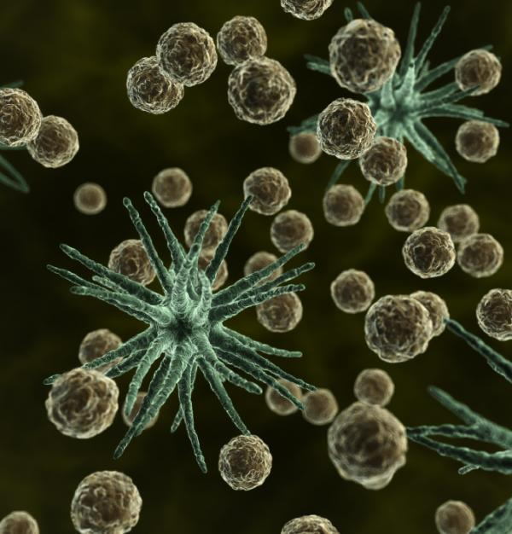
ΑΝΟΣΟΣΦΑΙΡΙΝΗ E(IgE)

Slide 13
ΤΕΛΟΣ!!!
ΕΥΧΑΡΙΣΤΩ!

